Slide 1

Curso de Visualización
Lección 5.2. Series de Tiempo

Slide 2

5.2 Series de Tiempo
Crea tu propio gráfico con Legos
Instrucciones
Usaremos a propósito la misma data que el gráfico de columnas.
Coloca en la base la cantidad de piezas verdes MÁXIMAS para cada año:
Comienza con una pieza verde,
Necesitaremos un poco de espacio para que se vea la línea, así que esta vez deja un espacio a la derecha vacío
Coloca a su derecha otra pieza verde (correspondiente a 2013)
El máximo del 2014 es 2, así que deja de nuevo una columna vacía y en la siguiente en la posición 2, coloca la pieza verde correspondiente a 2014.
Sigue colocando las piezas verdes usando la misma lógica hasta tener las 5 columnas listas.
Coloca la pieza azul justo en el valor máximo que le corresponda. Si coincide con la verde ponla arriba hacia ti.
Luego coloca las piezas amarillas.
Por último coloca las piezas rojas.
Toma un pabilo verde y dale una vuelta a cada columna que tenga una pieza verde y sigue a la siguiente columna con una pieza verde hasta que hayas unido con el pabilo los 5 años.
Haz el paso anterior con cada uno de los colores de pabilo. (Azul, Amarillo y Rojo) El gráfico está representado por los pabilos.
Data
Categoría | 2012 | 2013 | 2014 | 2015 | 2016
X | 1 | 1 | 2 | 2 | 3
X | 1 | 2 | 2 | 2 | 2
X | 2 | 2 | 3 | 4 | 5
X | 1 | 2 | 3 | 3 | 3
6
2
Hacia Arriba
1a
1d
2
3
1a
1b
1c
A la derecha – Nueva columna
Hacia Ti

Slide 3
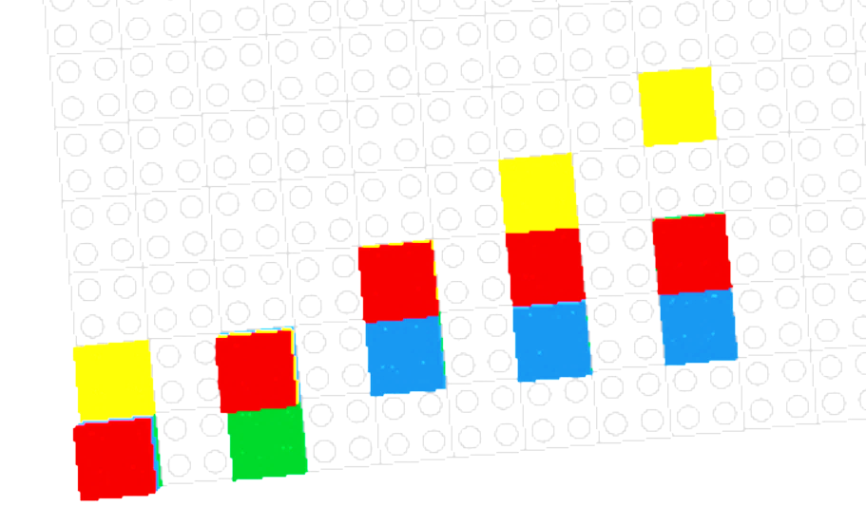
5.2 Series de Tiempo
Resultado

Slide 4
5.2 Series de Tiempo
¿Cómo hacemos el ejemplo?

Slide 5
5.2 Series de Tiempo
TU TURNO

